Slide 1

Методические материалы по подготовке учащихся
8-9 классов к ОГЭ
по русскому языку
Учитель- Лагунова Н.Н.

Slide 2
Цель занятий – научить восьмиклассников
активно прослушивать текст,
анализировать его содержание и лингвистические компоненты,
структурировать информацию,
интерпретировать чужой
и создавать собственный текст,
аргументировать.
Работа по темам должна проводиться на каждом занятии и усложняться по мере овладения данным умением.

Slide 3
"Великая цель образования –
это не знания, а действия"
Герберт Спенсер

Slide 4
1. Смысловой анализ текста.
От ученика требуется знание следующих тем:
«Текст как речевое произведение»,
«Смысловая и композиционная целостность текста»,
«Анализ текста».
Алгоритм выполнения задания:
1.Внимательно и вдумчиво прочитайте текст не менее двух раз.
2.Вдумайтесь в вопрос, на который надо найти ответ.
3.Определите, какой из предлагаемых ответов соответствует вопросу.

Slide 5
2. Изобразительно-выразительные средства русского языка
Ученик должен знать, выполняя задание: чтобы выбрать верный ответ, необходимо хорошо знать изобразительно-выразительные средства русского языка.
Алгоритм выполнения задания:
1.Если в задании требуется найти среди данных предложений то, в каком используется определенное средство выразительности, то для этого необходимо:
- вспомнить, что означает указанный в задании лингвистический термин;
- внимательно прочитать каждое предложение, содержащееся в выборке ответов;
- определить, в каком из них использовано названное в задании средство языковой выразительности;
- выбрать правильный ответ.

Slide 6
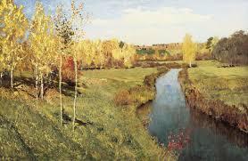
Подберите определения к слову осень
( в «Словаре эпитетов» около 75 определений)

Slide 7
2. Изобразительно-выразительные средства
русского языка
Алгоритм выполнения задания:
2. Если в задании требуется определить, какое средство речевой выразительности использовано в указанном предложении и передает психологическое состояние героя, то для этого необходимо:
- внимательно прочитайте список изобразительно-выразительных средств языка, представленных в выборке ответов;
- вспомните, что означает каждый из лингвистических терминов;
- прочитайте данное предложение еще раз и подумайте над тем, какое средство выразительности использовано в нем;
- в случае затруднения можно воспользоваться приемом исключения из списка тех лингвистических терминов, которые по смыслу не могут быть использованы в указанном предложении.

Slide 8
3. Правописание приставок
Ученик должен знать, выполняя задание: правописание приставок.
Алгоритм выполнения задания:
Внимательно прочитайте все слова.
Найдите среди них слово, которое требовалось отыскать согласно заданию.
Убедитесь, что правописание приставки в нем определялось правилом, обозначенном в формулировке задания.
.

Slide 9
4. Правописание Н и НН в суффиксах слов различных частей речи. Правописание суффиксов различных частей речи. Правописание личных окончаний глаголов.
Ученик должен знать, выполняя задание: правописание суффиксов различных частей речи. Правописание –Н- и –НН- в различных частях речи. Правописание личных окончаний глаголов и суффиксов причастий настоящего времени.
Алгоритм выполнения задания:
Внимательно прочитайте все слова.
Найдите среди них слово той части речи, которое требовалось отыскать согласно заданию.
Убедитесь, что правописание суффикса в нем определялось правилом, обозначенном в
формулировке задания.
.

Slide 10
5. Лексика и фразеология.
Ученик должен знать, выполняя задание: лексика и фразеология. Синонимы. Группы слов по происхождению и употреблению.
Алгоритм выполнения задания:
Прочитайте предложение и определите лексическое значение указанного в задании слова.
Подберите к этому слову возможные синонимы.
Определите, какой из подобранных синонимов
А) наиболее употребителен;
Б) не носит оттенка книжности и разговорности;
В) обладает минимальной экспрессией;
Г) стоит первым в синонимичном ряду, открывая его.
Этот синоним и будет являться стилистически нейтральным.
4.Внесите в бланк ответов ваш вариант ответа.
.

Slide 11
6. Виды подчинительной связи в словосочетании.
Ученик должен знать, выполняя задание: что такое словосочетание; виды подчинительной связи между главным и зависимым словом в словосочетании: согласование, управление, примыкание.
Алгоритм выполнения задания:
1. При образовании нужного словосочетания помните о том, как связаны между собой главное и зависимое слово при согласовании, управлении и примыкании:
Если оба слова изменяются – это согласование;
Если одно слово управляет другим в каком-либо падеже – это управление;
Если слова связаны только лексически (по смыслу) и между ними нет грамматической связи, которая осуществляется с помощью окончания и предлога или окончания – это примыкание.

Slide 12
6. Виды подчинительной связи в словосочетании.
Ученик должен знать, выполняя задание: что такое словосочетание; виды подчинительной связи между главным и зависимым словом в словосочетании: согласование, управление, примыкание.
Алгоритм выполнения задания:
2. Проанализируйте зависимые слова в образованном словосочетании:
Если зависимым словом является прилагательное, причастие, местоимение, числительное – это согласование;
Если зависимым словом является существительное или местоимение, употребленное в том или ином падеже, - это управление;
Если зависимым словом является деепричастие, неопределенная форма глагола, наречие, сравнительная степень прилагательного – это примыкание.
Внесите в бланк ответов ваш вариант ответа.
.

Slide 13
7. Способы выражения главных членов предложения.
Ученик должен знать, выполняя задание: способы выражения подлежащего и сказуемого в русском языке.
Алгоритм выполнения задания:
1.Выделите грамматические основы в предложении.
2.Посмотрите, не входят ли в состав сказуемого слова:
Рад, готов, должен, обязан, способен, намерен, согласен, вынужден;
Являться, казаться, становиться, стать, сделать, оставаться, оказаться, считаться, выглядеть;
Надо, нужно, необходимо.
3.Если эти слова имеются в составе сказуемого, то ищите к ним предложение (еще одно слово), и тогда вы правильно определите границы составного сказуемого (я рад побывать на конференции).
4.Внесите в бланк ответов выделенную грамматическую основу.

Slide 14
Прочитайте предложения и сформулируйте к ним задание
Из окна открывался потрясающий вид. – Вид из окна был потрясающий.
Утром начался сильный дождь. – Утром дождь был сильный.
Мы живем в первом от площади доме. – Наш дом первый от площади.

Slide 15
8. Пунктуация при однородных и обособленных членах предложения.
Ученик должен знать, выполняя задание: простое предложение, осложненное однородными членами, знаки препинания при них; простое предложение, осложненное обособленными членами: обособленными определениями, обстоятельствами, приложениями, дополнениями.
Алгоритм выполнения задания (поиск предложения с однородными членами):
1. Найдите в предложении однородные члены: они должны отвечать на один и тот же вопрос, задаваемый от одного слова, и произноситься с интонацией перечисления.
2. Убедитесь, что найденные вами однородные члены предложения связаны сочинительной или бессоюзной связью.
3.Внесите в бланк ответа те цифры, под которыми в тексте идут найденные вами предложения с однородными членами.

Slide 16
8. Пунктуация при однородных и обособленных членах предложения.
Алгоритм выполнения задания (поиск предложения, осложненного обособленными членами):
1.Прочитайте указанные предложения, обращая внимание на то, какие синтаксические конструкции в них выделены знаками препинания.
2. Помните о том, что -обособленные определения отвечают на вопросы: какой? Какая? Какое? Какие? и выражаются причастными оборотами, именами прилаг.+зависимыми словами, одиночными прилагательными;
- обособленные обстоятельства отвечают на вопросы: что делая? Что сделав? и выражаются одиночными деепричастиями и деепричастными оборотами;
- обособленные приложения отвечают на вопросы: кто именно такой? Что именно такое? и выражаются одиночными именами сущ. или именами сущ.+завис. слова, которые поясняют, уточняют в предложении другое имя сущ. или личное местоимение;
обособленные дополнения выражаются а) именами сущ. или местоимениями с предлогом кроме в значении «за исключением кого- или чего-либо», «не считая кого- или чего-либо», «вдобавок к кому- или чему-либо»;
3. Выберите правильный ответ.

Slide 17
9. Вводные слова, обращения и уточняющие обособленные обстоятельства.
Ученик должен знать, выполняя задание: правила постановки знаков препинания в предложениях со словами и конструкциями, грамматически не связанными с членами предложения; группы вводных слов, выделяемые по значению; что такое обращение; какие знаки препинания ставятся при обращении; что такое уточняющие члены предложения (уточняющие обстоятельства).
Алгоритм выполнения задания (вводное слово)
1.Если в задании требуется выписать цифры, обозначающие запятые при вводном слове, проверьте, является ли найденное вами слово вводным или схожим с ним по звучанию членом предложения, то есть определите, можно или нельзя его отбросить или удалить из предложения:
- вводные слова можно изъять из предложения или изменить их другими синонимичными вводными словами, они выделяются запятыми;
- схожие по звучанию с вводными словами члены предложения нельзя изъять без изменения смысла синтаксической конструкции, они не выделяются запятыми.

Slide 18
9. Вводные слова, обращения и уточняющие обособленные обстоятельства.
Ученик должен знать, выполняя задание: правила постановки знаков препинания в предложениях со словами и конструкциями, грамматически не связанными с членами предложения; группы вводных слов, выделяемые по значению; что такое обращение; какие знаки препинания ставятся при обращении; что такое уточняющие члены предложения (уточняющие обстоятельства).
Алгоритм выполнения задания (вводное слово)
2. Помните о том, что не являются вводными и не выделяются запятыми следующие слова:
- как будто, словно;
- частицы и некоторые наречия: авось, большей частью, будто, буквально, вдобавок, ведь, в конечном счете, вроде бы, вряд ли, всё равно, все-таки, даже, именно, иногда, как будто, как бы, к тому же, лишь, между тем, наверняка, на редкость, небось, непременно, определенно, отчасти, по крайней мере, поистине, по-прежнему, поэтому, просто, пусть, решительно, словно, тем не менее, только, якобы.
3. Не забывайте о том, что в задании в указанном предложении могут быть два и более вводных слова.

Slide 19
9. Вводные слова, обращения и уточняющие обособленные обстоятельства.
Алгоритм выполнения задания (обращение)
1. Если в задании требуется выписать цифры, обозначающие запятые при обращении, убедитесь в том, что найденное вами слово или сочетание слов произносится с особой (звательной) интонацией и называют того, к кому обращаются с речью: обращение возможно не только к лицам, но и к неодушевленным предметам.
2. Помните о том, что в качестве обращения в предложении обычно выступает имя существительное в именительном падеже или другая часть речи в значении существительного.
Не забывайте о том, что обращение может быть распространено пояснительными словами и представлять собой сочетание нескольких слов.

Slide 20
9. Вводные слова, обращения и уточняющие обособленные обстоятельства.
Алгоритм выполнения задания (уточнение)
1. Если в задании требуется выписать цифры, обозначающие запятые при уточняющем обстоятельстве, убедитесь в том, что найденное вами слово или сочетание слов
- отвечает на вопросы ГДЕ ИМЕННО? КОГДА ИМЕННО, ОТКУДА ИМЕННО? КАК ИМЕННО?
- конкретизирует место, время или образ того действия, о котором говорится в предложении.
2. Помните о том, что уточнение – это всегда сужение объема понятия, его ограничение.

Slide 21
10. Выделение грамматических основ в предложении.
Ученик должен знать, выполняя задание: способы выражения подлежащего и сказуемого в русском языке
Алгоритм выполнения задания (уточнение)
1. Выделите грамматические основы в предложении.
2. Запишите правильный ответ в бланк ответов.

Slide 22
11. Сложносочиненные и сложноподчиненные предложения.
Ученик должен знать, выполняя задание:
- уметь отличать сложносочиненные предложения от сложноподчиненных в зависимости от союзов, соединяющих простые предложения в их составе;
- иметь представление о группах сочинительных союзов и выполняемых ими функциях;
- понимать, что сочинительные союзы могут связывать как однородные члены, так и простые предложения в составе сложносочиненного;
- знать, что такое сложноподчиненное предложение и какого его строение;
- осуществлять пунктуационный анализ.
Алгоритм выполнения задания:
1. Определите, сколько грамматических основ имеется в данном предложении:
- если одна грамматическая основа, то предложение будет простым;
- если две и более грамматической основы, то предложение будет сложным.

Slide 23
11. Сложносочиненные и сложноподчиненные предложения.
Алгоритм выполнения задания:
2. Выявите границы простых предложений в составе сложного.
3. Посмотрите, как связаны между собой простые предложения в составе сложного:
- если на границе простых предложений нет союзов, а присутствует только пунктуационный знак (, ; : - ), значит, перед вами бессоюзное сложное предложение;
- если на границе простых предложений находится сочинительный союз (И, А, НО, ДА, ОДНАКО, ЗАТО, ИЛИ, ЛИБО, ЖЕ и др.), предложение может быть сложносочиненным, но проверьте, не соединяет ли сочинительный союз однородные члены.
- если на границе простых предложений находится подчинительный союз или союзное слово (КОТОРЫЙ, ЧТО, КОГДА, ПОТОМУ ЧТО, ЕСЛИ, ИБО, ХОТЯ, ГДЕ, НЕСМОТРЯ НА ТО ЧТО, ЧТОБЫ и др.), предложение сложноподчиненное.

Slide 24
12. Синтаксический анализ сложного предложения.
Ученик должен знать, выполняя задание:
- СП с разными видами связи между частями;
- виды сложных предложений (БСП, ССП, СПП);
- отличие ССП от СПП в зависимости от союзов, употребляемых в них;
- отличие БСП от СПП, в которых придаточная часть предшествует главной.
Алгоритм выполнения задания:
1. Определите, сколько грамматических основ имеется в данном предложении:
- если одна грамматическая основа, то предложение будет простым;
- если две и более грамматической основы, то предложение будет сложным.
2. Выявите границы простых предложений в составе сложного;
.

Slide 25
12. Синтаксический анализ сложного предложения.
Алгоритм выполнения задания:
3. Посмотрите, как связаны между собой простые предложения в составе сложного:
- если на границе предложений нет союзов, а присутствует только пунктуационный знак (, ; : - ), значит перед вами сложное бессоюзное предложение;
- если на границе простых предложений находится сочинительный союз (И, А, НО, ДА, ОДНАКО, ЗАТО, ИЛИ, ЛИБО, ЖЕ и др.), предложение может быть сложносочиненным, но проверьте, не соединяет ли сочинительный союз однородные члены.
- если на границе простых предложений находится подчинительный союз или союзное слово (КОТОРЫЙ, ЧТО, КОГДА, ПОТОМУ ЧТО, ЕСЛИ, ИБО, ХОТЯ, ГДЕ, НЕСМОТРЯ НА ТО ЧТО, ЧТОБЫ и др.), предложение сложноподчиненное.
.

Slide 26
13. Сложные предложения с разными видами связи между частями.
Ученик должен знать, выполняя задание:
виды соподчинения придаточных предложений к главному (последовательное, однородное, параллельное соподчинение).
Алгоритм выполнения задания:
1. Найдите СПП с тем видом соподчинения, который указан в задании.
2. Впишите номер данного предложения в бланк ответов.
.

Slide 27
Смысловой анализ текста
Изобразительно-выразительные средства русского языка
Правописание приставок
Правописание Н и НН в суффиксах слов различных частей речи. Правописание суффиксов различных частей речи. Правописание личных окончаний глаголов.
Лексика и фразеология.
Виды подчинительной связи в словосочетании.
Способы выражения главных членов предложения.
Вводные слова, обращения и уточняющие обособленные обстоятельства.
Вводные слова, обращения и уточняющие обособленные обстоятельства.
Выделение грамматических основ в предложении.
Сложносочиненные и сложноподчиненные предложения.
Синтаксический анализ сложного предложения.
СП с разными видами связи между частями.

Slide 28
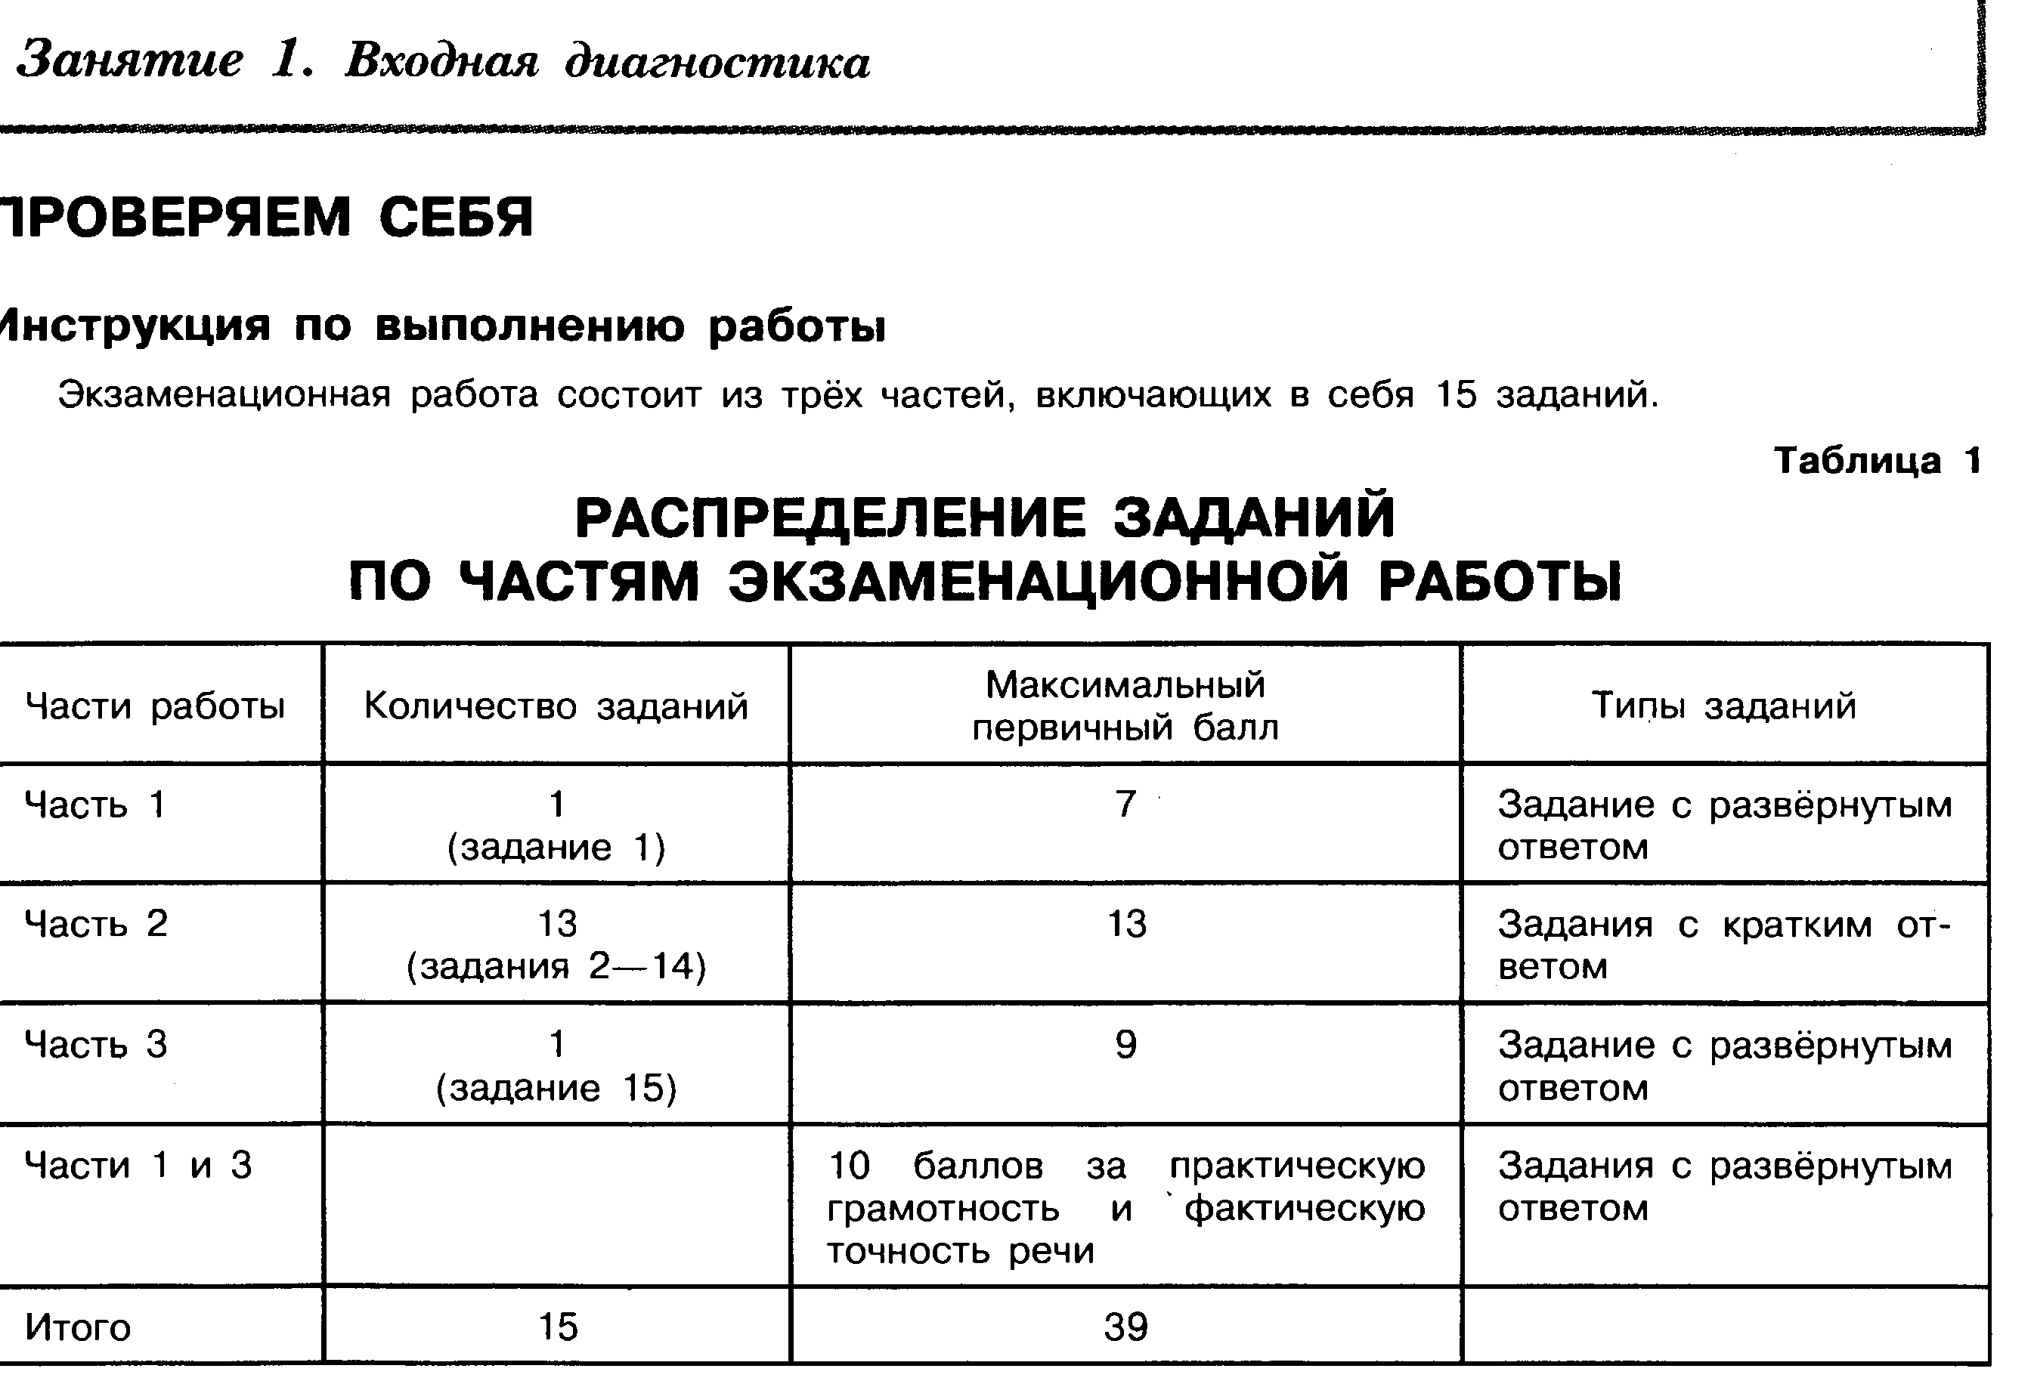
Практические советы по работе с текстом

Slide 29
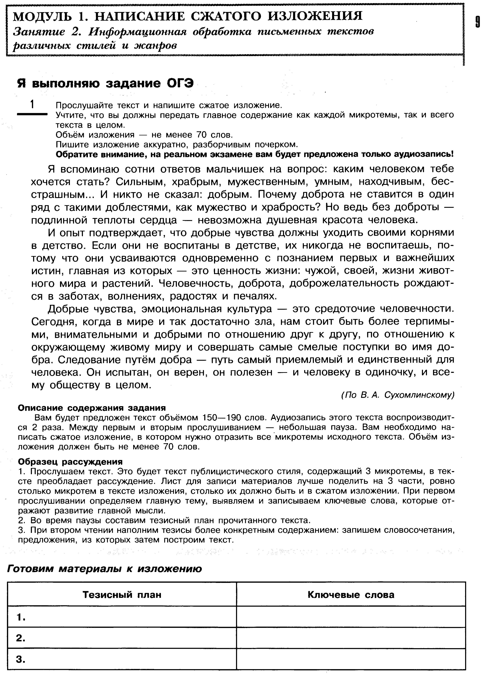
Практические
советы
по работе
с текстом

Slide 30
Практические
советы
по работе
с текстом

Slide 31
Практические советы по работе с текстом
Занятие 4. Сжатое изложение
Цель научить создавать текст сжатого изложения, познакомить с функциями абзацного членения текста.
Основные понятия сжатое изложение, тема, микротема, приёмы сжатия, главная мысль, план.
I. Повторение
Ответы: 1. — 1, 4, 5, 6; 2. приставка ПРИ- обусловлена значением «неполнота
действия», безударную гласную в корне можно проверить словом «встать»; 3. — 3;
4. — 1, 4.
II. Анализ содержания задания 1 контрольных измерительных
материалов Знакомство с абзацным членением текста.
Абзацное членение отражает развитие мысли: 1) вопрос; 2) ответ на вопрос (назовём его генеральный тезис); 3) конкретизация, пояснение этого тезиса.
Абзац представляет собой относительно самостоятельную, законченную часть текста, которая имеет свою тему (микротему), может быть обозначена с помощью
ключевого слова или законченного суждения.
III. Формирование умений, необходимых для выполнения задания 1 Упражнение № 1. Работа в парах
IV. Домашнее задание (например, составить план текста)

Slide 32
Карточка для рефлексии:
1. Я знаю, …
2. Я считаю, что использовать алгоритм к заданию…
3. Я считаю, что рациональнее…
4. Я использую ...
4. Мой вариант подготовки к заданию ...
5. Мои практические советы к выполнению задания №..
6. Мне понравилось…

Slide 33
Спасибо за внимание!

